Slide 1
МБДОУ г. Иркутска детский сад № 176
«Модель партнерского взаимодействия семьи с обществом в вопросах воспитания грамотного читателя».
Педагог-психолог Наталья Новикова
Воспитатель Елена Сахипова
Иркутск, 23.12.2020г.

Slide 2
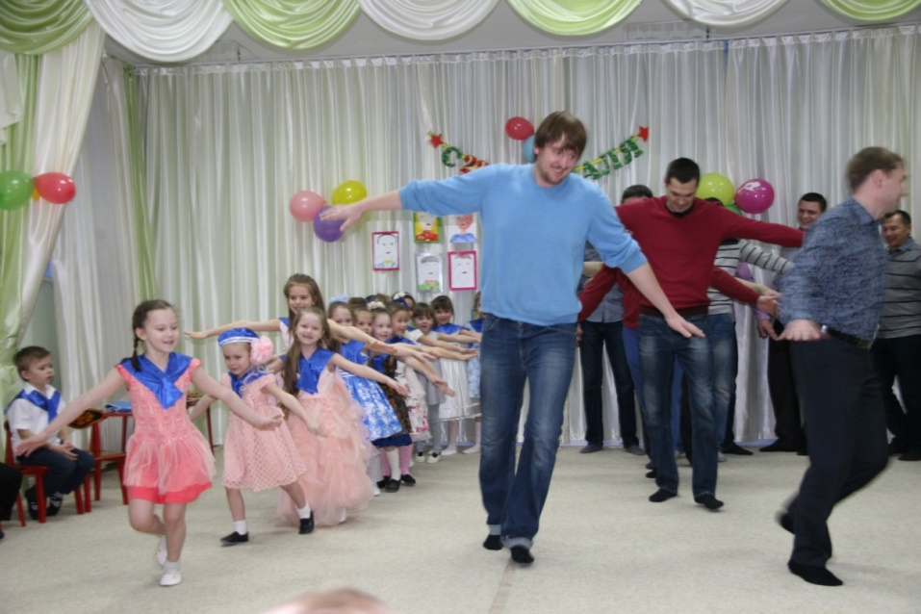
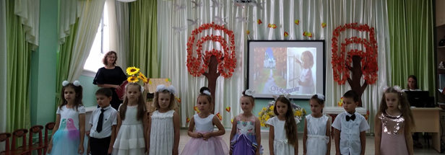

Повышение культурной и читательской компетентности воспитанников, их родителей и сотрудников образовательных учреждений через реализацию проекта «Книга - уникальная портативная магия воспитания и творчества детей»

Slide 3
Задачи
Формировать и укреплять положительное отношение к чтению: читать – престижно, модно, интересно.
Оказывать помощь в организации и упорядочивании социокультурного пространства чтения (дома, в садике и библиотеке).
Повышение читательской компетентности родителей.
Реализация, партнерского взаимодействия с семьи, через совместные социальные проекты.

Slide 4
Результаты анкетирования родителей

Slide 5
Читательская компетентность родителей

Slide 6

Партнерские взаимодействия семьи с обществом

Slide 7

МБДОУ детский сад № 176
Учреждения
образования
Учреждения культуры
Родители

Slide 8


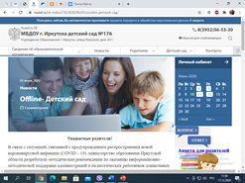
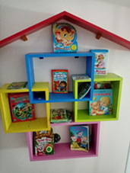
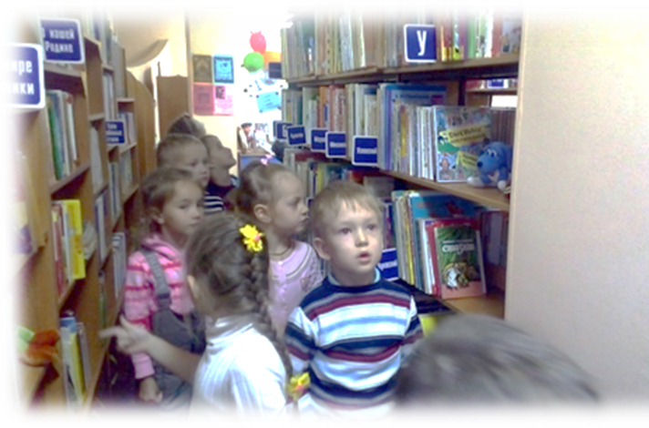
Проект «Родительский открытый университет».
2. Клуб музыкальных путешественников.
3. Ресурсная площадка «Преемственность ДОО и начальной школы по здоровьесбережению в рамках ФГОС».
4. «offline-Детский сад».
5. Социальный проект «Книгообмен».
6. Творческий проект «Книга – мостик в страну фантазий» - призера Всероссийского фестиваля программ по приобщению детей к чтению на базе библиотеки №20 им. Е.А. Евтушенко (автор: Библиотекарь сектора деловой иобразовательной литературы Черных Елена Александровна).

Slide 9
Партнерские детско-родительские мероприятия связанные с приобщением детей к чтению
Формирование читательской компетенции воспитанников и родителей через совместную, поисково-читательскую деятельность.
Цель

Slide 10
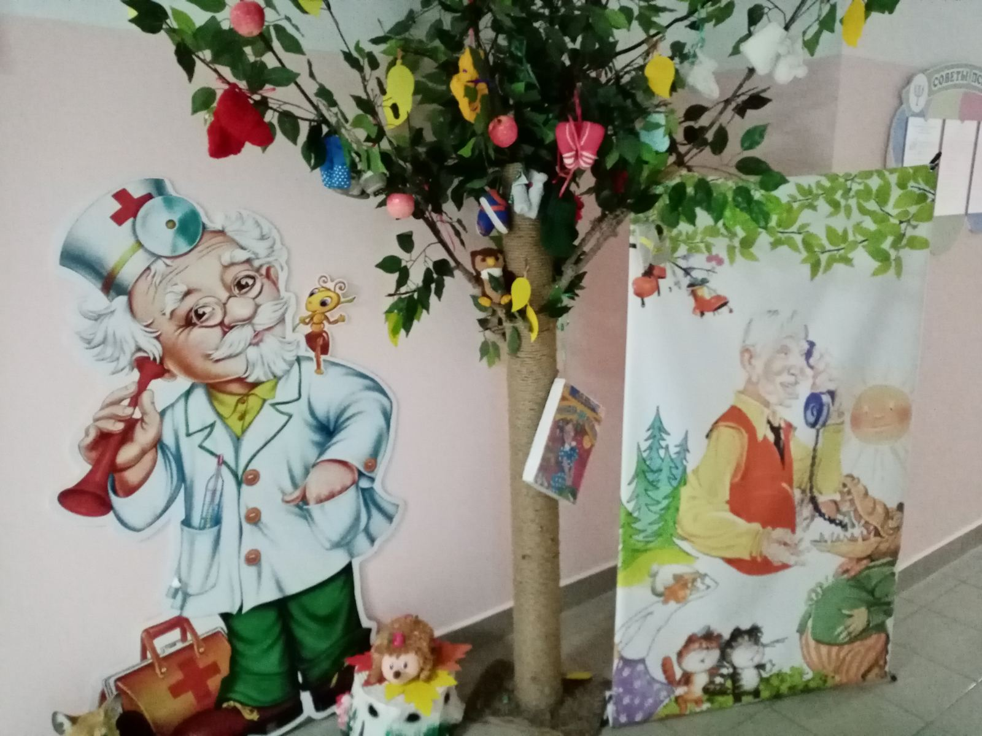
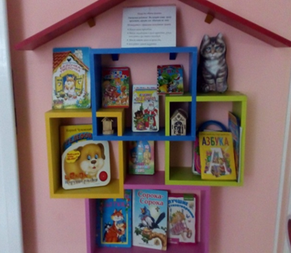
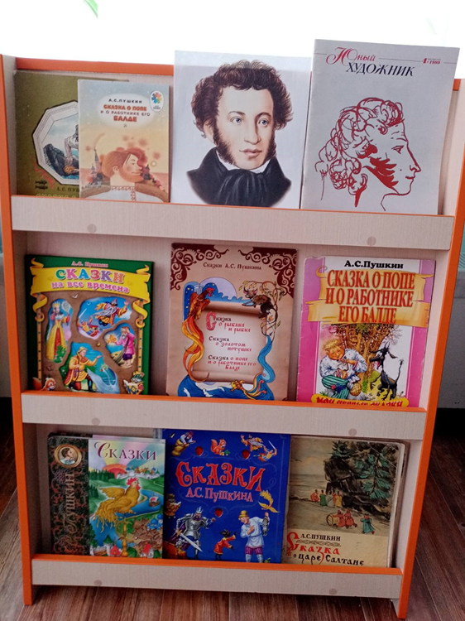
Условия в детском саду
Оформлен уголок «Чудо дерево» по сказкам К.И. Чуковского
Работает полка для обмена книгами
ЦЕНТРЫ
«Здравствуй Книжка!» (гр.3-4г)
«Наша библиотека»(гр.5-7л)

Slide 11
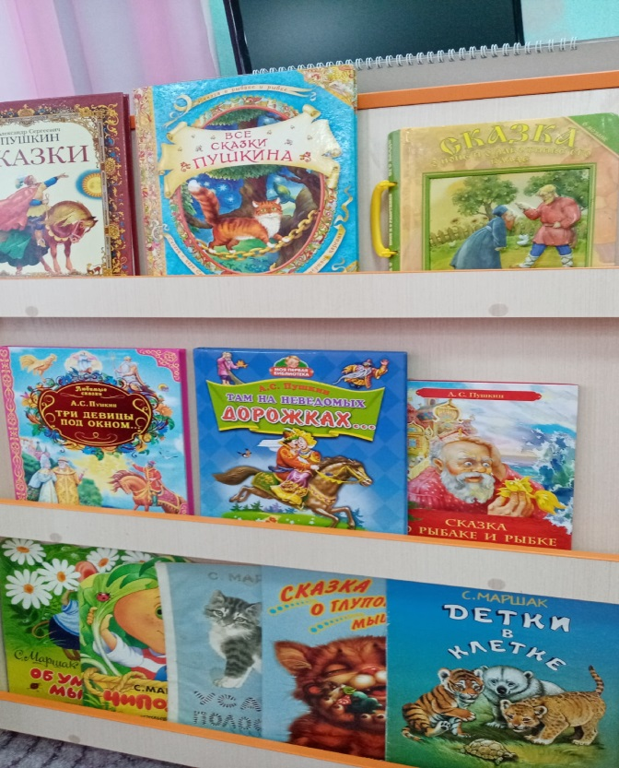
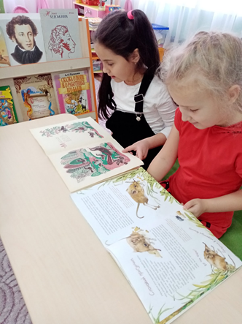
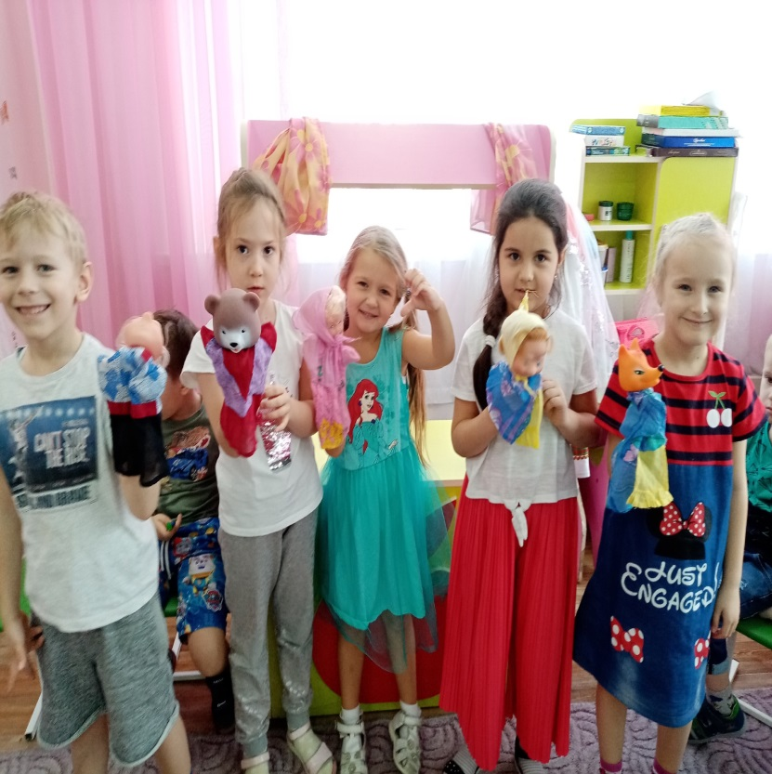
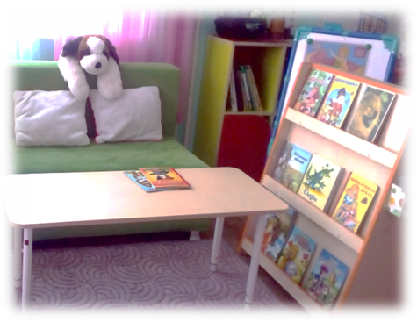
«Необъятен и велик мир волшебный чудо-книг»
Условия в группе №9 «Непоседы»
В группе работает центр «Наша библиотека»
Центр «Играем в театр»

Slide 12
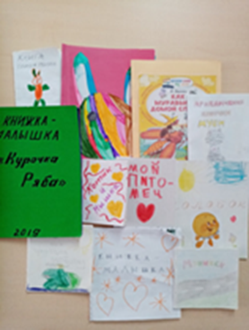
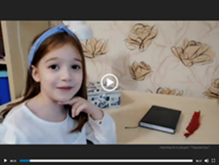
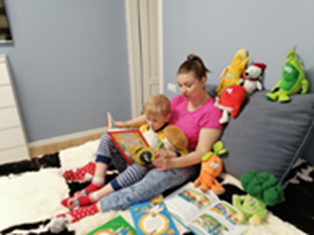
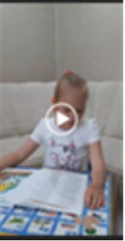
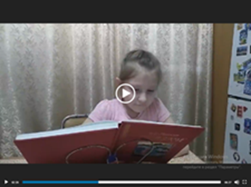
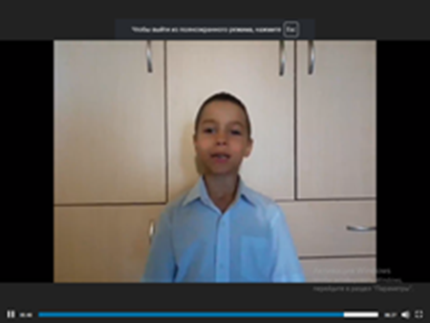
Совместное создание «Книжки-малышки».
Фотовыставка «Читающая семья».
Акция «Дети детям» чтение произведений А.С. Пушкина.
С

Slide 13
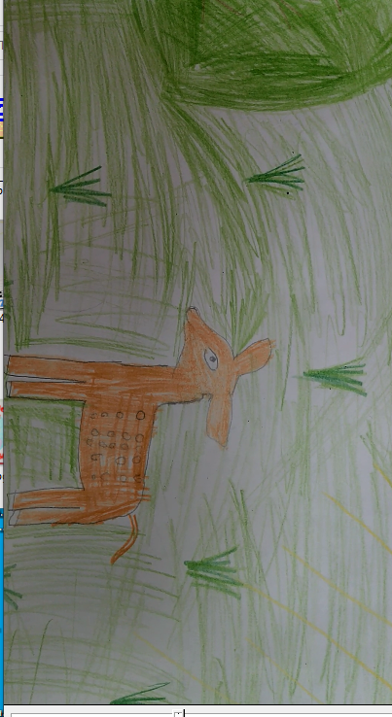
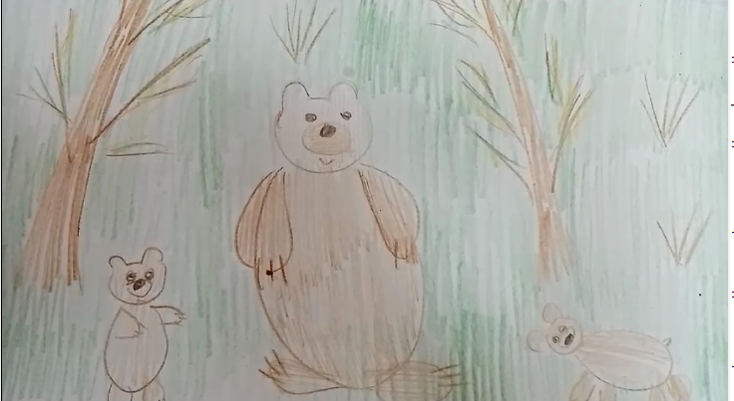
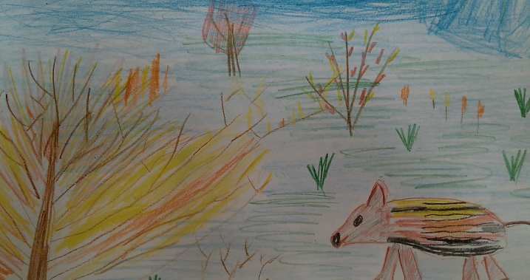
Самостоятельное творчество детей по прочитанному произведению
Э Шим «Полосы и пятнышки»

Slide 14
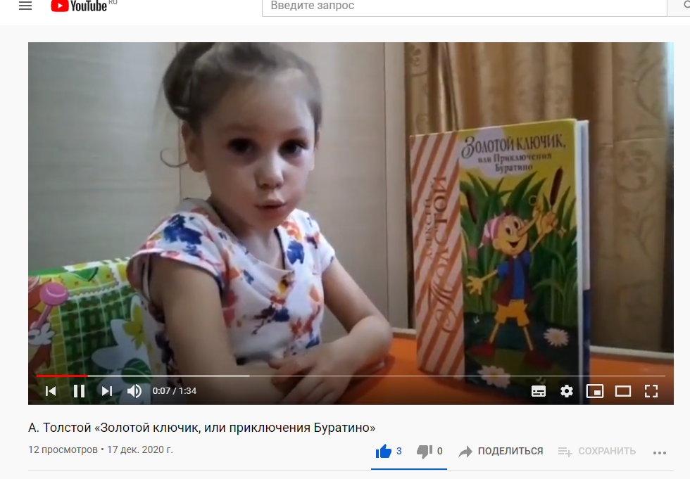
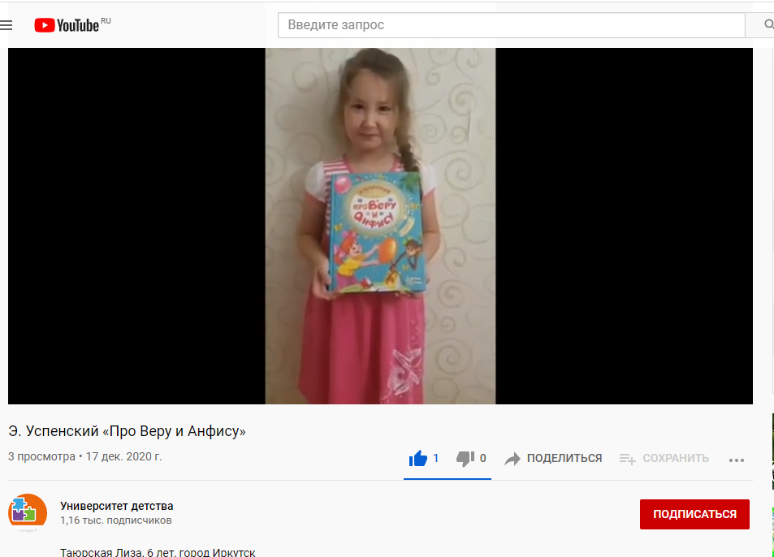
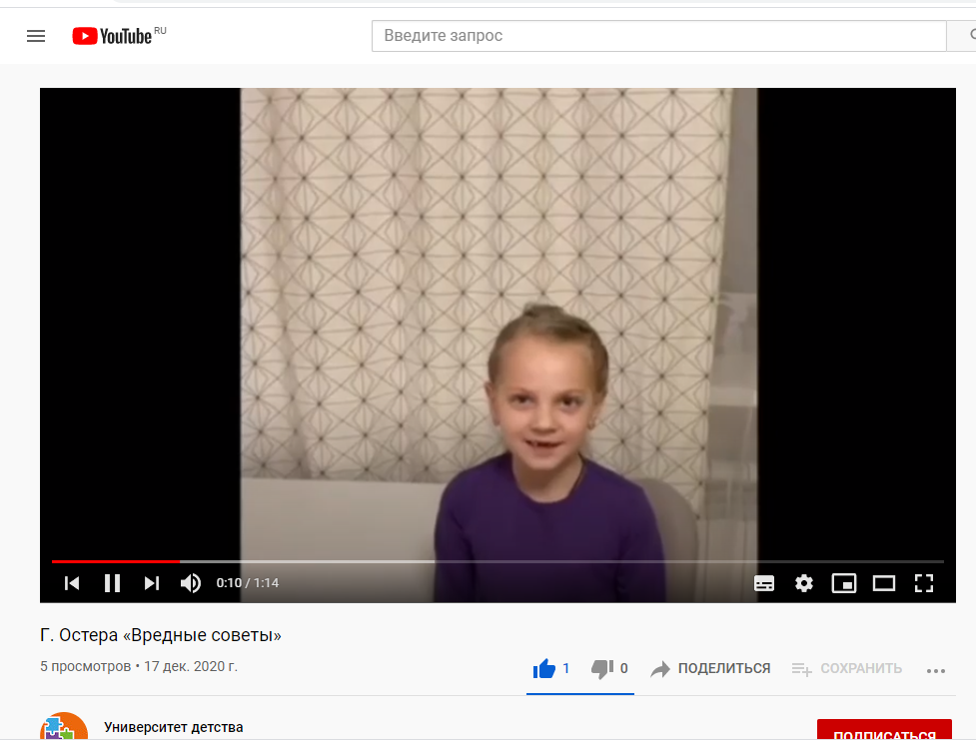
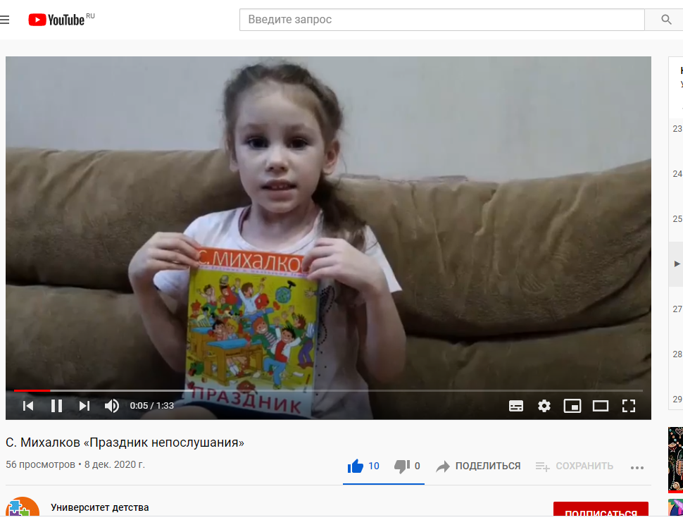

Slide 15
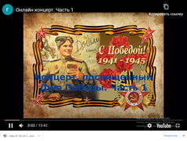
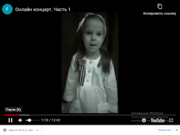
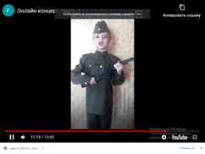

4. Акция, посвященная Дню пожилого человека.
5. Масштабный проект посвященный 75 — летию Победы в Великой Отечественной войне:
создание видеоролика о «Книге Памяти».
дистанционный конкурс чтецов «Весна Победы».
концерт чтения стихов с инсценировкой.

Slide 16
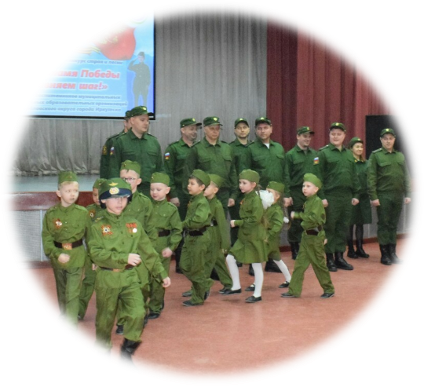
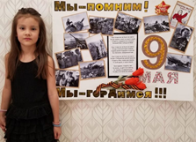
4) участие в онлайн — рубрике «Устами детей-стихи о Войне» проведенной Библиотекой им. Е.Евтушенко.
5) онлайн-выставка детского творчества посвященная 75 — летию Победы «Мы -помним, мы -гордимся».

Slide 17
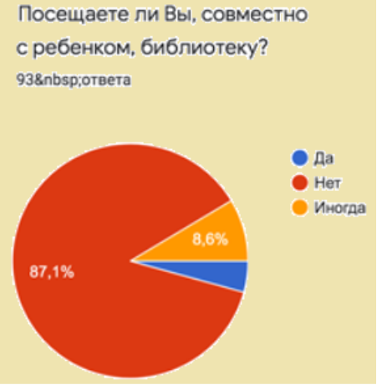
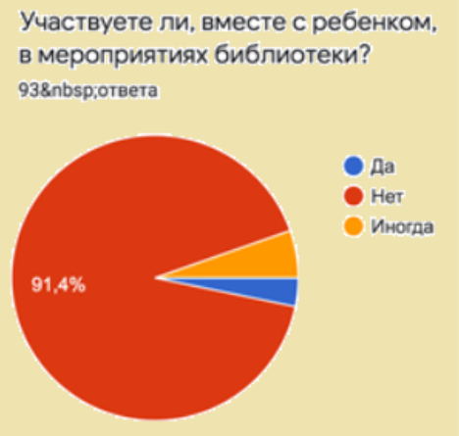
Динамика партнерских взаимодействий
семьи с библиотекой

Slide 18


Банк форм, приемов и методов развития семейного чтения
Психолого-педагогическая поддержка родителей в формировании у детей интереса и стойкой привычки к чтению.

Slide 19
Задачи:
Создание рекомендаций для родителей по приобщению детей к чтению через творчество.
Формирование внутрисемейного отношения к чтению: читать – престижно – модно - интересно.
Помощь родителям в овладении техникой грамотного чтения.
Консультации родителей в рамках «Психолого-педагогической поддержки родителей при формировании у детей интереса и стойкой привычки к чтению».

Slide 20
Формы мероприятий для развития семейного чтения
Развитие интереса к чтению через участие в социальных проектах и акциях:
- библиотечные (праздники и мастер-классы «День книги», дни писателей и поэтов и т.п.),
- мастер-классы внутри учебных заведений и в разного типа культурных организациях,
- театрализованные представления и музыкальные клубы,
- конкурсах узконаправленных (конкурс чтецов и т.п.) разного уровня.
2. Приобщение детей к чтению через домашнее творчество:
- кукольный театр,
- театр теней,
- театрализованная сценка из книги с изготовлением костюма из подручных материалов,
- изготовление книг малышек,
- и т.п.

Slide 21
3. Совместный поход в книжный магазин и покупка книги с дальнейшей творческой презентацией этой книги в группе.
4. Мастер-класс для родителей - «Технология осознанного чтения» (в период до самостоятельного чтения и уже при самостоятельном чтении).
5. Родительские собрания с театрализованным представлением детей, в том числе в онлайн режиме.
6. Создание Буктрейлера (небольшой видеоролик, созданный по сюжету книги).
7. Акция «Читающая семья» (фотовыставки «Читающая семья», «Моя новая книга», «Уютный и волшебный уголок чтения»).

Slide 22
Работа с родителями и сотрудниками образовательных организаций
Повышение компетенции родителей и сотрудников образовательных организаций в рамках партнерских отношений для приобщения детей к чтению.
Задачи
1. Помочь осознать важность психо-физиологических особенностей ребенка для формирования у него интереса к чтению.
2. Помочь родителям и воспитателям в овладении техникой обучения детей грамотному чтению используя знания о психо-физиологических особенностях ребенка.
3. Косвенно формировать и укреплять у детей положительное отношение к чтению.

Slide 23
Темы консультаций и мастер – классов для родителей и сотрудников образовательных организаций
1. «Отсутствует интерес к совместному чтению как к слушанию (отказывается читать), почему»?
2. Что такое «интерес» и что такое «чтение»?
3. Снижение информационного стресса (индивидуальные психо-физические особенности ребенка при восприятии информации).
4. Мастер-класс «Что такое «Технология осознанного чтения» (в период до самостоятельного чтения и когда уже освоено самостоятельное чтение).

Slide 24
Спасибо за внимание!

